Slide 1
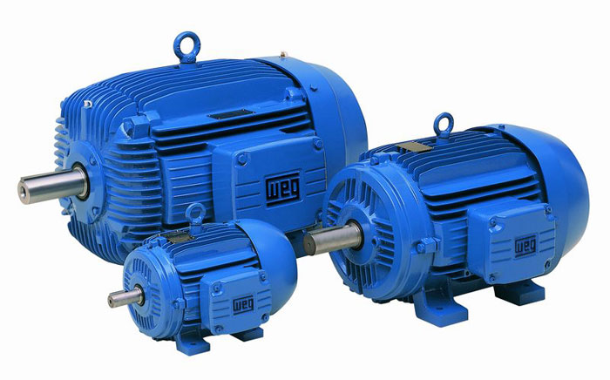
Partida de Motores
Vinícius Silva Madureira Pereira
bit.ly/clp220918

Slide 2
Instruções para a aula
Matéria: bit.ly/clp220918
Manual do Inversor de Frequência PowerFlex 40P: bit.ly/manualpf40p
Vinícius Silva Madureira Pereira
bit.ly/clp220918

Slide 3
Definição
A partida de um motor é definida como o método com que o mesmo será energizado ou desenergizado. São utilizados, com maior frequência, três tipos de partidas nos ambientes industriais: direta, indireta progressiva (softstarter) e indireta com variação de velocidade (inversor de frequência).
Vinícius Silva Madureira Pereira
bit.ly/clp220918

Slide 4
Funções de Partida
Desconexão: isolar o circuito da rede elétrica
Seccionamento: permite manobrar o circuito sob carga
Proteção contra curto-circuitos: arcos voltáicos
Protreção contra sobrecarga: aquecimento
Controle: acionamento/desacionamento do motor
Vinícius Silva Madureira Pereira
bit.ly/clp220918

Slide 5
Partida Direta
O motor é conectado diretamente à rede elétrica
São utilizados contatores, dijuntores ou interruptores para interligar o circuito
Há considerável queda de tensão
O acionamento pode ocorrer bruscamente
Não há controle na aceleração e nem na parada
A corrente induzida no rotor é muito elevada, variando de 5 a 8 vezes a corrente nominal
Vinícius Silva Madureira Pereira
bit.ly/clp220918

Slide 6
Indireta – Progressiva
Utiliza chaves softstarter (chaves estáticas)
Há um aumento progressivo de tensão
Controla-se o torque a corrente de partida
Redução de acionamentos bruscos e do pico de corrente
Desaceleração progressiva e parada com frenagem por corrente contínua
Vinícius Silva Madureira Pereira
bit.ly/clp220918

Slide 7
Indireta – Variação de Velocidade
Obtida por meio de inversores de frequência
É destinada à alimentação de motores assíncronos trifásicos
Há total controle do motor, variando a tensão e a frequência
Funciona conforme princípio semelhante à Modulação de Largura de Pulsos
Assegura ao motor uma rotação regular, independemente da velocidade
Vinícius Silva Madureira Pereira
bit.ly/clp220918

Slide 8
Referências
FILHO, J. M. Instalações Elétricas Industriais. 8 ed. Rio de Janeiro: LTC, 2011. 676 p.
RIBEIRO, M. A. Aplicações de Automação. 6 ed. Salvador: Tek Treinamento & Consultoria Ltda, 2001. 101 p.
HENRIQUE, M. Schneider-Eletric: Partida de Motores. Disponível em <https://www.youtube.com/watch?v=7LLEhJKEaFc>. Acesso em: 22 set. De 2018.
POWERFLEX. Inversor de frequência ajustável – PowerFlex 40P. Disponível em: <http://literature.rockwellautomation.com/idc/groups/literature/documents/qs/22d-qs001_-pt-p.pdf>. Acesso em: 22 set. de 2018.
Vinícius Silva Madureira Pereira
bit.ly/clp220918

Slide 9

Dúvidas
Vinícius Silva Madureira Pereira
bit.ly/clp220918

Slide 10
Obrigado...
Bom
fim de semana
para
todos!!!
Vinícius Silva Madureira Pereira
bit.ly/clp220918

